Slide 1
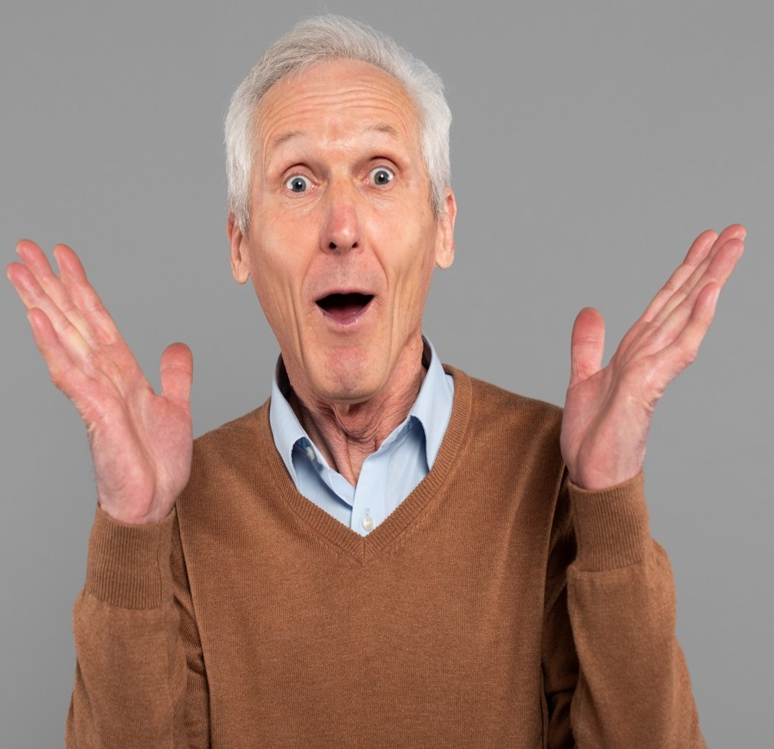
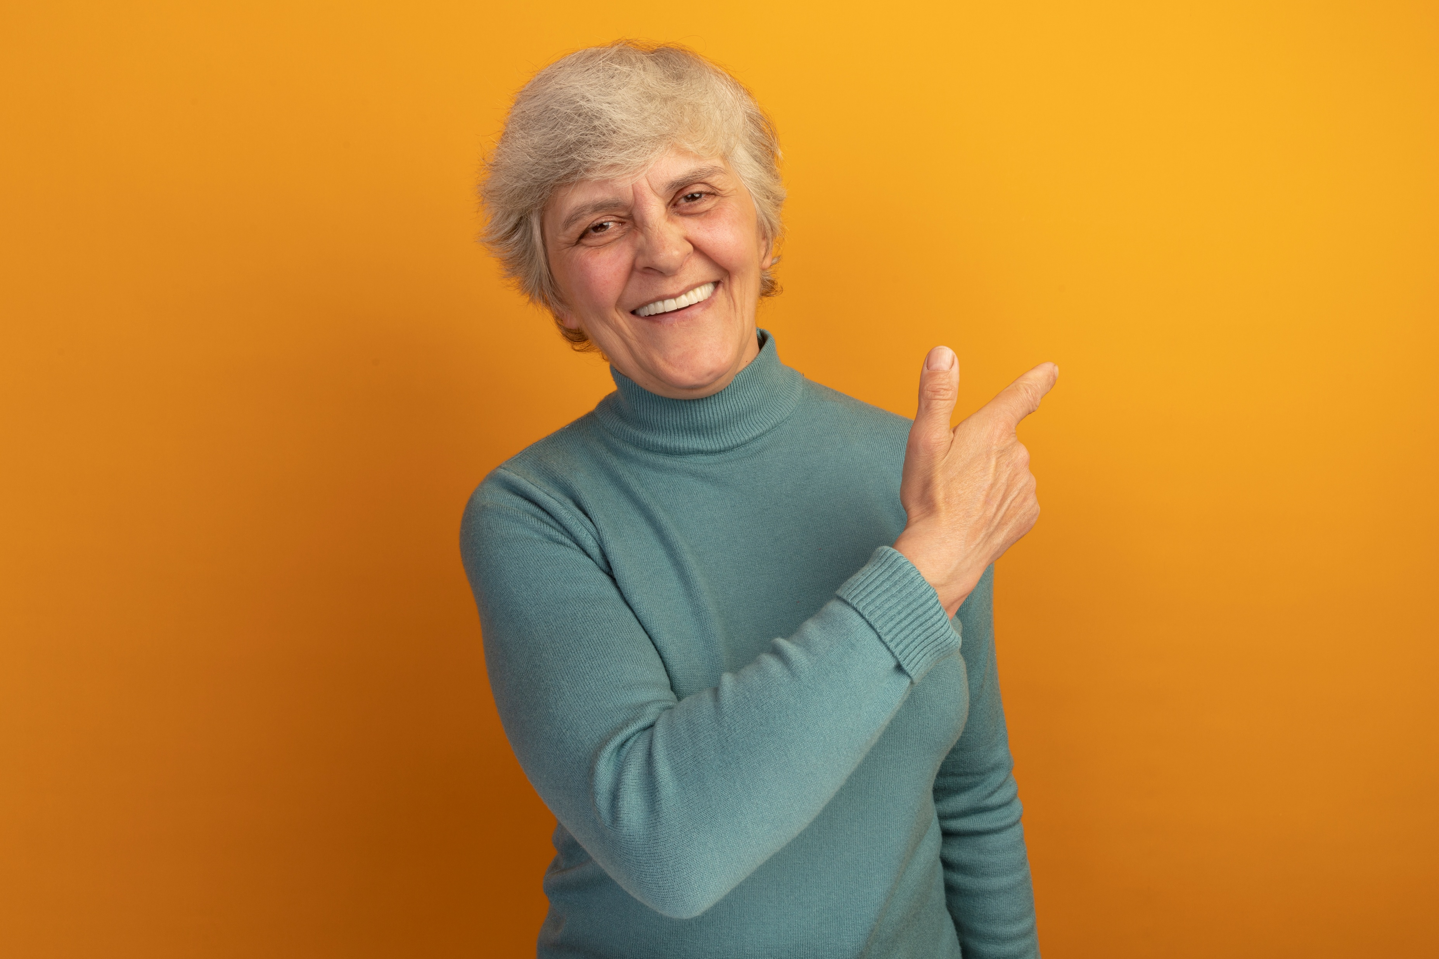
Nieuw, de ICP-cursus: ‘Gezond Ziek’
Het is de bedoeling van de cursus dat we als ICP naast jou als patiënt gaan staan.
Dat willen we doen door gebruik te maken van allerlei manieren en methodieken die helpen je aandoening te verlichten.
Vanuit de status quo - zowel lichamelijk als mentaal legt de IC een zware claim op je leven - gaan we toch proberen te ontdekken hoeveel meer je nog kunt en wil om de kwaliteit van je leven te verhogen.

Slide 2
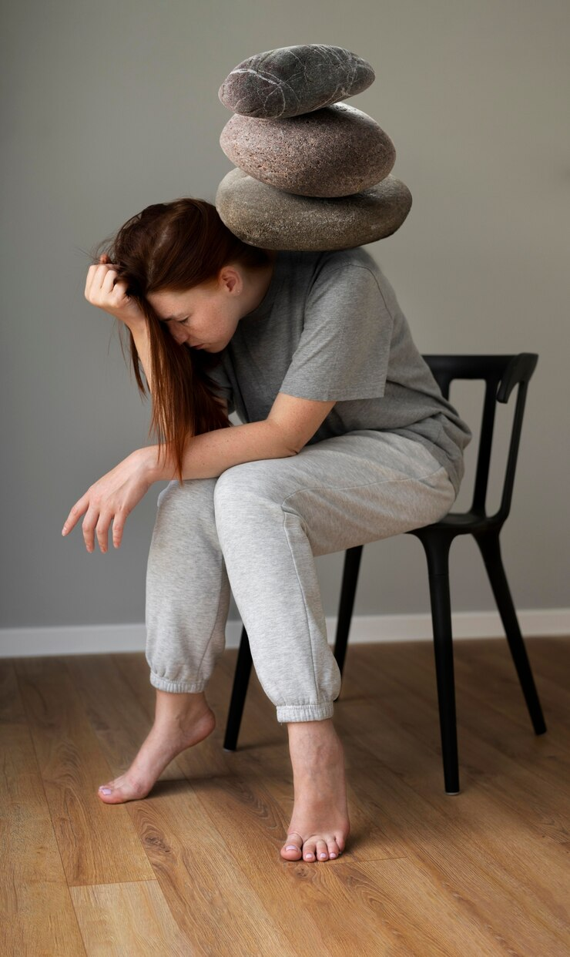
Een nieuwe balans
De bijna altijd late diagnose geeft vaak
een schok, maar ook opluchting
omdat je weet wat je hebt.
Trauma: een levenslange ziekte
waaraan je niet dood gaat maar
die niet is te genezen.
Jouw verwachtingen en perspectief
voor het leven moet je volledig resetten.
IC dwingt je een nieuwe balans in je leven te vinden.

Slide 3
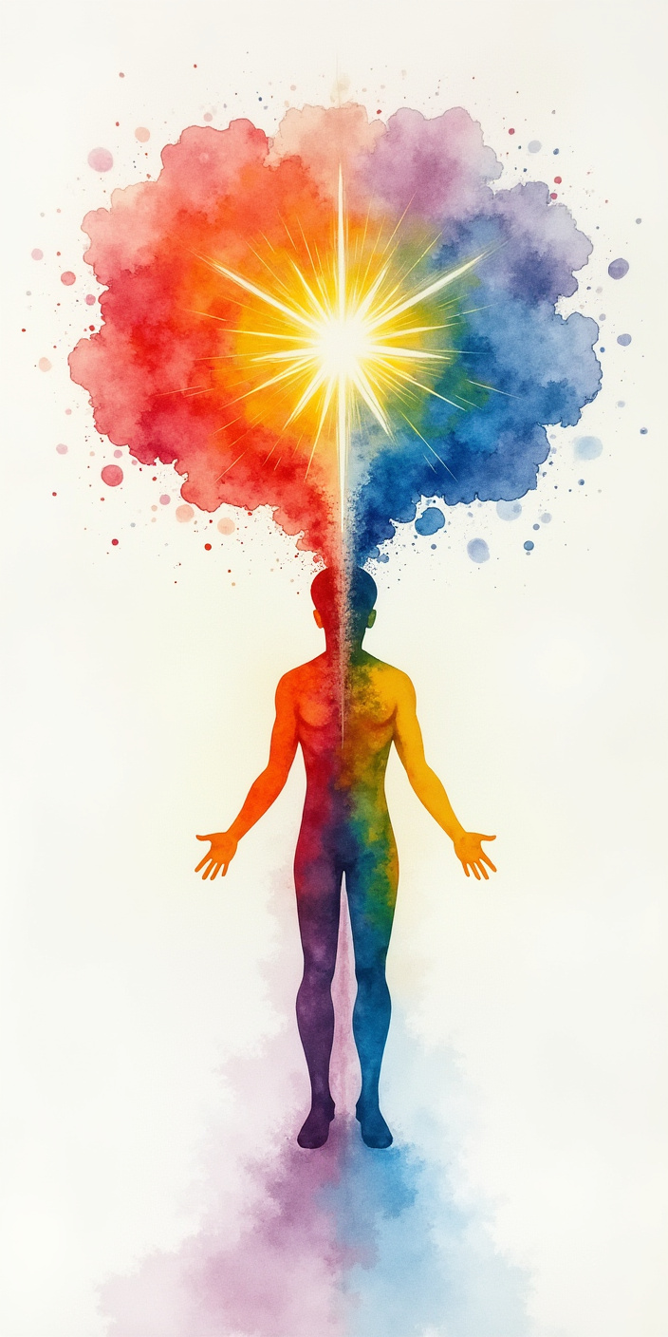
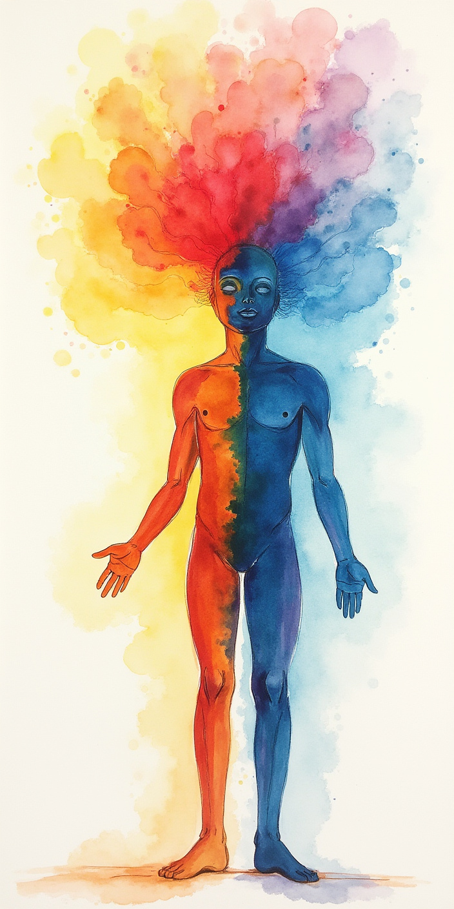
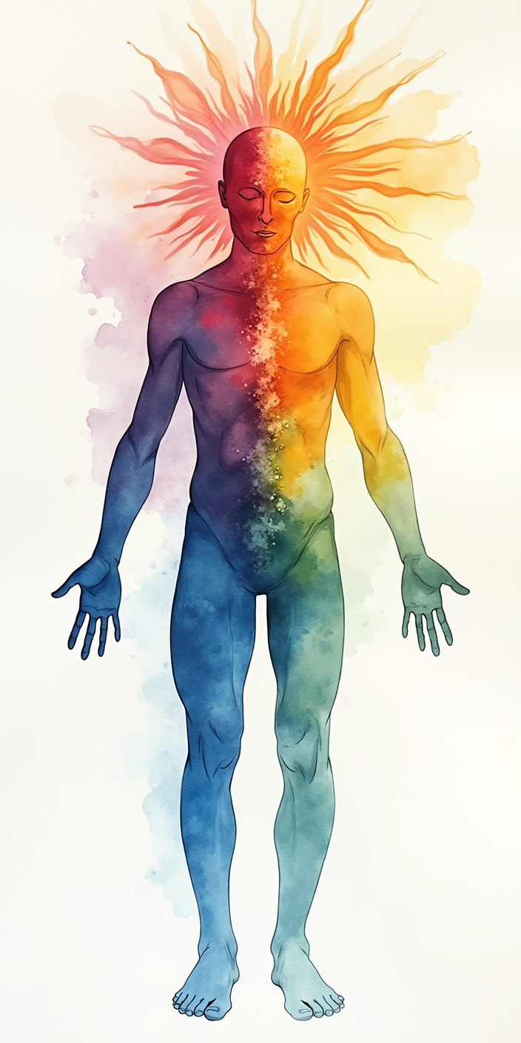
Lichaam en geest: communicerende vaten
Jouw geest kan meer dan je denkt. Hoewel pijn je energie als het ware opvreet, kun je wel invloed uitoefenen op je welzijn.
Mentaal gezien ontken je liefst dat je ziek bent, boos op wat je overkomt (maar boos op wie?), soms wanhopig (niks helpt echt) Een depressie kan op de loer liggen.
Pas als je tegen jezelf kunt zeggen: het is wat het is, maar ik leg me daar niet bij neer, kun je gaan proberen je te richten op alles wat je nog wel kan en vooral wil.
.

Slide 4
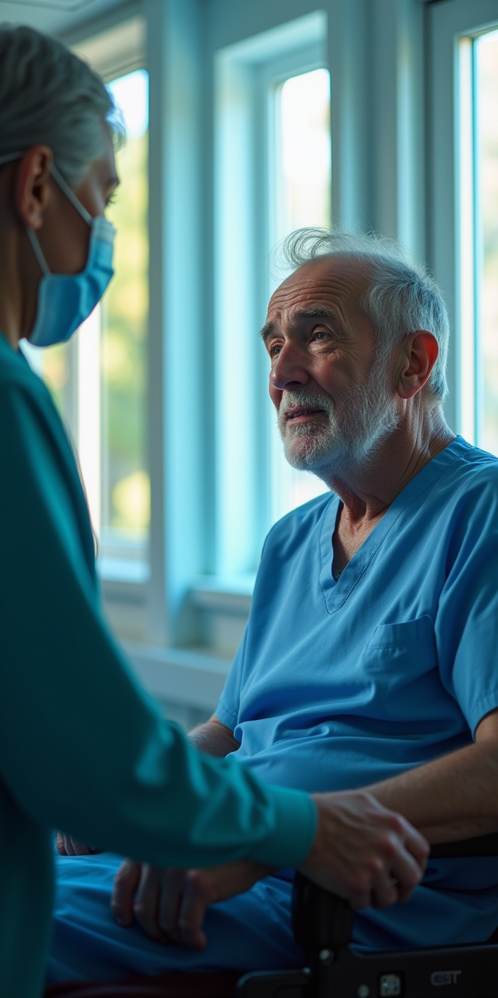
weerbaarheid
Als medische behandelingen weinig kunnen uitrichten, kun je er als IC-patiënt moeite voor doen om mentaal weerbaarder te worden. We weten dat dit helpt om je aandoening beter te ‘verdragen’.
Ook een reden om deze nieuwe ICP-cursus te ontwikkelen
Vier kenmerken (bron ± 50 patiënten interviews):
1. gevoel van erkenning en gehoord worden helpen.
2. alles aanpakken om zo min mogelijk te lijden.
3. zo actief mogelijk blijven: ‘ik ben niet mijn ziekte’.
4. bewust zoeken naar dingen die van de pijn afleiden.
Er is natuurlijk meer wat je nodig hebt om weerbaarder te zijn/worden.

Slide 5
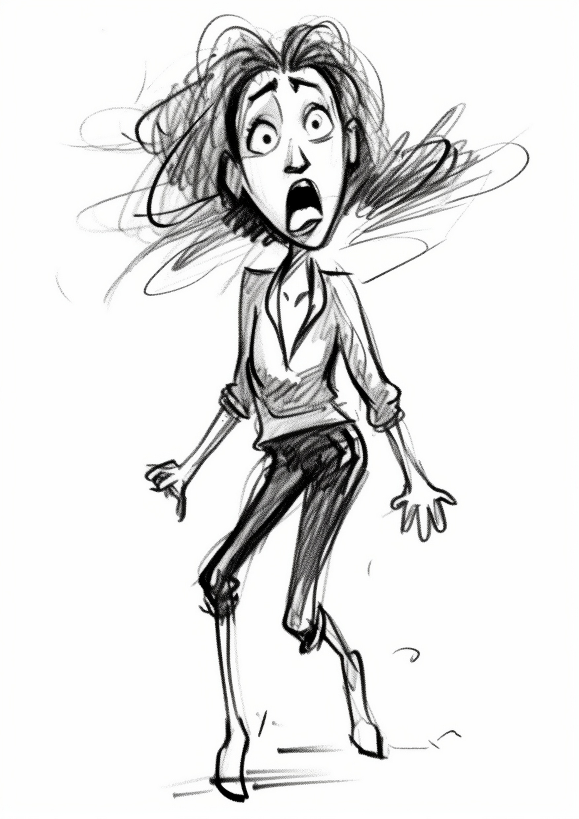
Hoe de kwaliteit van het leven beïnvloeden
Deelgenotencontact: ervaringen/
verhalen delen (erkenning)
Themagesprekken: met welke
dilemma’s hebben we te maken en
hoe kunnen we daar keuzes in
maken (leren van elkaar)
Kenniselementen helpen bij bewust-
wording (stress, rouwverwerking)
Stress !

Slide 6
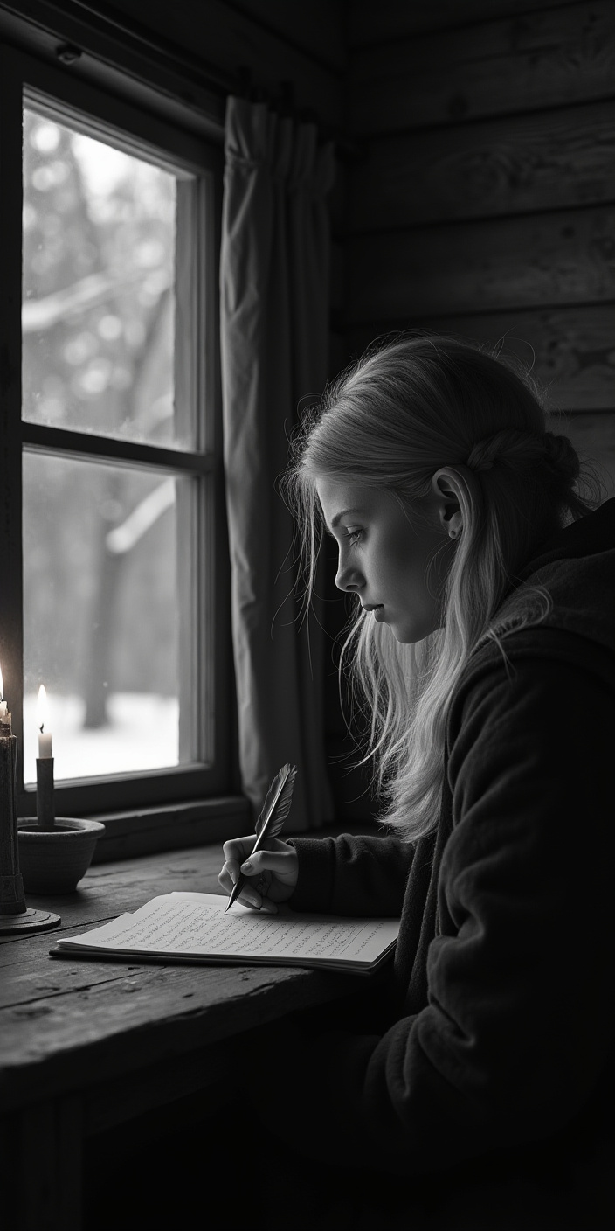
Hoe de kwaliteit van het leven te beïnvloeden
Eenvoudige praktische technieken/
oefeningen (ademhalingsoefeningen,
yoga, massage, meditatie) begeleid door
deskundigen.
Creatieve activiteiten: werken met klei,
papier, dagboekje maken, korte schrijf-
cursus, tekenen, een kunstenaar
uitnodigen met een workshop.
Verdiepende gesprekken via 1 op 1
gesprekken of simulatiespel.

Slide 7
Waar hebt u behoefte aan in de cursus?
Vooraf: de cursus is niet medisch-technisch. Het gaat niet over behandelingen, maar over het activeren en stimuleren van eigen kracht.
Aan het einde van de cursus hopen we dat iedereen vol goede moed aan de slag gaat met dingen die uit de cursus zijn meegenomen.
Wat zou u graag nog meer in de cursus hebben?

Slide 8
